Slide 1
第15章 Java套件與檔案處理
15-1 Java的輸入/輸出串流
15-2 Reader/Writer檔案串流
15-3 InputStream/OutputStream檔案串流
15-4 隨機存取檔案
15-5 Java套件
15-6 Java存取修飾子與Java API套件

Slide 2
15-1 Java的輸入/輸出串流
15-1-1 串流的基礎
15-1-2 java.io套件的串流類別

Slide 3
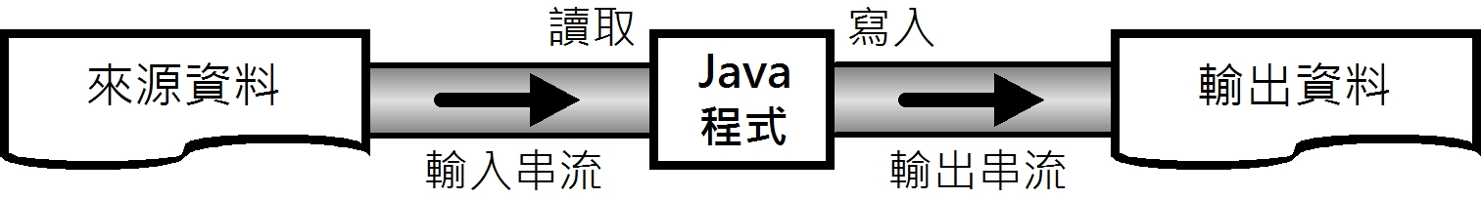
15-1-1 串流的基礎
串流（stream）觀念最早是使用在Unix作業系統，串流模型如同水管的水流，當程式開啟一個來源的輸入串流（例如：檔案、記憶體和緩衝區等），Java程式可以從輸入串流依序讀取資料，如下圖所示：

Slide 4
15-1-2 java.io套件的串流類別 – 說明
Java檔案處理需要使用java.io套件，此套件提供多種串流類別來處理檔案，在Java程式需要使用import程式敘述匯入Java API套件，如下所示：
  import java.io.*;
上述程式碼是位在類別宣告之外，關於Java套件的進一步說明，請參閱第15-5~15-6節。基本上，Java串流類別分成兩大類：「字元串流」（character stream）和「位元組串流」（byte stream），再加區分成輸入/輸出2種串流類別。

Slide 5
15-1-2 java.io套件的串流類別 – 字元串流
字元串流（character stream）是一種適合「人類閱讀」（human-readable）的串流，Reader/Writer兩個類別分別讀取和寫入16位元的字元資料，屬於字元串流的父抽象類別。

Slide 6
在java.io套件提供多種繼承自Reader/Writer的子類別，支援各種情況的串流資料處理，其名稱都是使用Reader和Writer結尾，例如：
  BufferReader/BufferWriter：處理緩衝區I/O。
  InputStreamReader/OutputStreamWriter：InputStreamReader在讀取位元組資料後，將它轉換成字元資料，OuputStreamWriter是將字元轉換成位元組資料。
  FileReader/FileWriter：處理檔案I/O。

Slide 7
15-1-2 java.io套件的串流類別 –位元組串流
位元組串流（byte stream）是一種「機器格式」（machine-formatted）串流，可以讀取和寫入8位元的位元組資料，也就是處理二進位資料的執行檔、圖檔和聲音等，其父抽象類別的輸入/輸出串流名稱為InputStream/OutputStream類別。

Slide 8
同樣的，在java.io套件擁有多種繼承自InputStream/OutputStream的子類別，其名稱都是使用InputStream/OutputStream結尾，例如：
  FileInputStream/FileOutputStream：處理檔案I/O。
  DataInputStream/DataOutputStream：讀取和寫入Java基本資料型態的資料。
  BufferInputStream/BufferedOutputStream：處理緩衝區I/O。

Slide 9
15-2 Reader/Writer檔案串流
15-2-1 寫入文字檔案
15-2-2 讀取文字檔案
15-2-3 檔案複製

Slide 10
15-2-1 寫入文字檔案
當目標串流是一個檔案時，在Java程式開啟檔案FileWriter串流後，可以使用BufferedWriter緩衝器串流來加速資料處理，如下所示：
  // 使用BufferedWriter緩衝器串流加速資料處理
  BufferedWriter output =
  new BufferedWriter(new FileWriter(file));
上述程式碼的參數file是檔案路徑字串，在開啟後，使用write()方法將字串寫入文字檔案，如下所示：
  output.write(str1); // 寫入字串
  output.write(str2); // 寫入字串

Slide 11
15-2-2 讀取文字檔案
在Java程式可以使用FileReader串流讀取檔案內容，我們同樣使用BufferedReader緩衝器串流來加速資料處理，如下所示：
  // 使用BufferedReader緩衝器串流加速資料處理
  BufferedReader input =
  new BufferedReader(new FileReader(name));

Slide 12
上述程式碼的參數name是File物件，然後使用while迴圈呼叫readLine()方法來讀取檔案內容，如下所示：
  // 讀取文字檔案內容
  while ( (str = input.readLine()) != null ) {
  …
  }

Slide 13
15-2-3 檔案複製
Java程式只需整合第15-2-1節和第15-2-2節程式範例，就可以建立文字檔案複製工具，首先使用FileReader和FileWriter串流分別開啟來源和目的檔案串流，然後使用while迴圈複製檔案內容，如下所示：
  while ( (ch = input.read()) != -1 ) // 使用迴圈讀取整數
  output.write(ch); // 寫入整數
上述程式碼使用read()方法讀取整數，然後使用write()方法寫入目的檔案。

Slide 14
15-3 InputStream/OutputStream檔案串流
15-3-1 InputStream/OutputStream串流的檔案處理
15-3-2 過濾串流的檔案處理

Slide 15
15-3-1 InputStream/OutputStream串流的檔案處理
對於位元組串流的檔案I/O，Java程式是開啟FileOutputStream和FileInputStream串流，如下所示：
  // 建立輸出串流
  FileOutputStream output = new FileOutputStream(file);
  ……
  // 建立輸入串流
  FileInputStream input = new FileInputStream(name);
  ……
上述程式碼分別建立輸出和輸入串流，其來源和目的都是檔案，參數可以是file檔案路徑字串，或name的File物件。

Slide 16
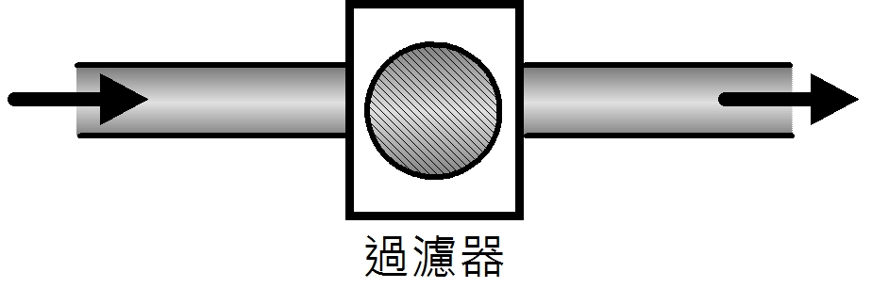
15-3-2 過濾串流的檔案處理 – 說明
Java的「過濾串流」（filter stream）是在串流之間加上過濾器，以便將上方串流的資料在處理後，才送到下方串流，如下圖所示：

Slide 17
15-3-2 過濾串流的檔案處理 – 範例
DataInputStream/DataOutputStream過濾串流，這些過濾串流都屬於FilterInputStream/FilterOutputStream的子類別，如下所示：
  // 建立輸出的過濾串流
  DataOutputStream output = new DataOutputStream(
  new FileOutputStream(file));
  ……
  // 建立輸入的過濾串流
  DataInputStream input = new DataInputStream(
  new FileInputStream(name));
  ……

Slide 18
程式碼將DataOutputStream搭在FileOutputStream串流上，將資料經過DataOutputStream過濾成FileOutputStream串流寫入檔案，接著將DataInputStream搭在FileInputStream串流上，將FileInputStream串流過濾成DataOutputStream串流後進行讀取。

Slide 19
15-4 隨機存取檔案 – 說明
在本節之前的檔案串流都是「循序存取串流」（sequential access streams），只能如水流般依序讀取和寫入檔案。
「隨機存取檔案」（random access file）是以非循序隨機方式存取檔案內容，如同一個位在磁碟檔案的陣列，使用索引值就可以存取元素，這個索引值稱為「檔案指標」（file pointer）。

Slide 20
15-4 隨機存取檔案 – 開啟檔案
RandomAccessFile類別因為同時實作DataInput和DataOutput介面，所以同一類別即可讀取和寫入檔案，如下所示：
  RandomAccessFile input = new RandomAccessFile(file,"rw");
上述程式碼開啟隨機存取檔案，最後1個參數rw表示檔案可讀且可寫，如為r表示是唯讀，如下所示：
  RandomAccessFile input = new RandomAccessFile(file,"r");
因為是隨機存取檔案，RandomAccessFile類別提供有方法來處理檔案指標，即目前處理的位置。

Slide 21
15-5 Java套件
15-5-1 Java套件的基礎
15-5-2 在IntelliJ IDEA整合開發環境新增套件
15-5-3 在Java程式匯入和使用套件

Slide 22
15-5-1 Java套件的基礎 – 說明
「套件」（packages）是一組相關類別和介面的集合，其目的是提供存取保護，可以讓其他類別使用套件提供的類別和介面，來避免名稱衝突問題。在這一節筆者準備說明如何建立Java套件，匯入套件和使用套件的類別與介面。
對於小組和多人開發的大型Java應用程式來說，隨著程式設計者建立的類別和介面快速的增加，如何管理專案中的眾多名稱就是一件麻煩事，因為當發生同名問題時，定義的類別名稱可能被另一小組成員定義的同名類別覆寫，造成應用程式除錯上的大麻煩。

Slide 23
15-5-1 Java套件的基礎 – 認識Java套件
Java套件的目的是為了解決名稱衝突問題，如同是一個管理Java類別和介面的容器，可以將這些類別和介面的名稱區隔在套件之下，如此就不會產生名稱衝突問題。例如：當定義名為shape2d與shape3d的Java套件，這2個套件都有同名的Point類別，但是，因為屬於不同套件，所以這2個同名名稱並不會產生衝突。
事實上，Java套件就是物件導向程式設計的零件庫，程式開發者可以直接選用套件現成零件的各種物件，輕鬆組合零件來建立物件集合，即可完成Java應用程式開發。

Slide 24
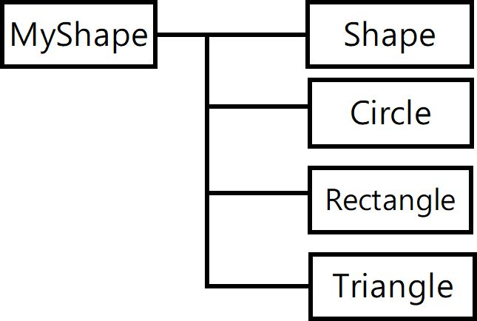
15-5-1 Java套件的基礎 – Java套件的結構
Java套件類似Windows資料夾結構，只是改為「.」句點分隔，以第15-5-2節的MyShape套件結構為例，如下圖所示：

Slide 25
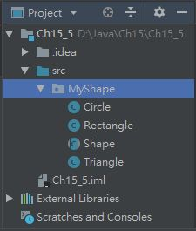
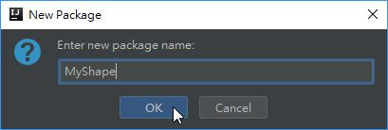
15-5-2 在IntelliJ IDEA整合開發環境新增套件-建立
在這一節筆者準備將第13-5節程式範例建立成名為MyShape的套件（即將同一程式檔案的多個類別分別獨立成多個類別檔），內含Shape抽象類別，繼承Shape類別的Circle、Rectangle和Triangle三個類別檔，如下圖所示：

Slide 26
15-5-2 在IntelliJ IDEA整合開發環境新增套件-Java程式碼
Java套件是以專案目錄為單位，我們可以將目錄中儲存的Java類別檔建立成套件，在每一個欲組成套件的Java程式檔案前，都需要加上package程式敘述，如下所示：
  package MyShape;

Slide 27
請輸入Shape.java檔案Shape抽象類別的宣告，如下所示：
  package MyShape;
  public abstract class Shape { // Shape抽象類別宣告
  public double x; // X座標
  public double y; // y座標
  // 抽象方法: 計算面積
  public abstract void area();
  }

Slide 28
15-5-3 在Java程式匯入和使用套件 – 匯入
當我們在專案新增套件和在之下新增類別檔案來建立套件後，其他Java程式如果需要使用套件的類別，可以使用import程式敘述來匯入套件的類別，如下所示：
  import MyShape.Shape;
  import MyShape.Circle;
  import MyShape.Rectangle;
  import MyShape.Triangle;
上述程式碼匯入MyShape套件的Shape、Circle、Rectangle和Triangle類別。

Slide 29
15-5-3 在Java程式匯入和使用套件 – 使用
我們可以在Java程式宣告和建立Circle、Rectangle和Triangle物件，如下所示：
  Shape s;
  Circle c = new Circle(5.0, 10.0, 4.0);
  Rectangle r = new Rectangle(10.0,10.0,20.0,20.0);
  Triangle t = new Triangle(10.0,10.0,25.0,5.0);
在Java程式如果需要匯入整個MyShape套件，可以直接使用「*」符號代表在此套件下的所有類別，如下所示：
  import MyShape.*;

Slide 30
15-6 Java存取修飾子與Java API套件
15-6-1 protected存取修飾子的使用
15-6-2 Java的存取修飾子
15-6-3 Java API套件

Slide 31
15-6-1 protected存取修飾子的使用 – 宣告
Java存取修飾子protected是指宣告的成員方法或變數可以在同一類別、其子類別或同一套件存取，其存取權限介於public和private之間。
例如：在MyDraw套件的Point類別宣告座標的成員變數x和y，其存取修飾子為protected，如下所示：
  protected double x;
  protected double y;

Slide 32
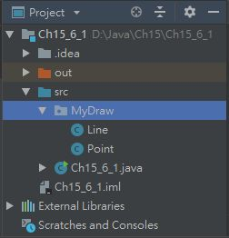
15-6-1 protected存取修飾子的使用 – 結構
在同一套件繼承Point類別的Line類別可以存取x和y，不過，單純匯入此套件的類別並不能存取x和y。不屬於同一套件，繼承Point類別的子類別ColorPoint，仍然可以存取x和y，如右圖所示：

Slide 33
15-6-2 Java的存取修飾子
Java語言的存取修飾子public、private和protected各有不同的存取權限範圍，筆者整理如下所示：
  public：擁有全域範圍，任何類別都可以存取，包含子類別。
  private：只可以在同一類別存取，不可以在子類別存取。
  protected：可以在同一類別、其子類別或同一套件中存取，包含不同套件的子類別。
  沒有使用存取修飾子：預設範圍是同一類別和套件中存取，但不包含不同套件的子類別。protected包含不同套件的子類別，所以其存取範圍比protected還小。

Slide 34
15-6-3 Java API套件 – 說明
Java API套件是一種軟體工具箱，Java標準API是一個名為java的大型套件，如同其他程式語言的「函數庫」（library），全名為Java Applications Programming Interface。

Slide 35
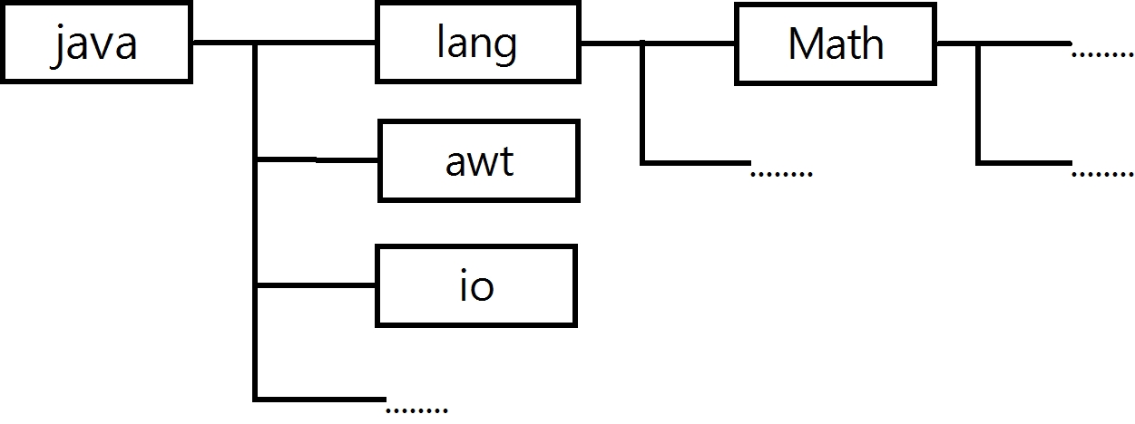
15-6-3 Java API套件 – 結構
Java API擁有數個子套件lang、awt和io等，每個子套件擁有許多類別，如下圖所示：

Slide 36
15-6-3 Java API套件 –
在Java程式使用Java API套件
在Java程式是使用import程式敘述匯入Java API套件，我們可以直接使用Java API提供的龐大零件庫來建立Java應用程式。例如：在本章前匯入檔案處理套件，如下所示：
  import java.io.*;

Slide 37
事實上，Java程式就算沒有使用import程式敘述，預設也會匯入三個完整套件，如下所示：
  預設套件（default package）：一個沒有名稱的套件。
  java.lang套件：屬於Java語言最基礎的套件，所以我們在Java程式可以直接使用java.lang.*套件的String和Math等子套件。
  目前套件（current package）：目前使用的套件。

